Slide 1

대덕인재개발원
NEW HEART
MEDICAL
SOLUTIONS
1팀 : 디코GO
김다은 김태규 조애슬 최현우 홍다이

Slide 2


INDEX
프로젝트 개요
팀 구성 및 역할
수행 절차 및 방법
수행 결과
자체 평가의견

Slide 3





1.
1. 개요
◆ 주제선정 배경
코로나19로 인한 언택트 시대에 맞는 비대면 진료 시스템이 요구되고 있으며 효율적인 진료시스템을 도입하여 보다
신속하고 정확한 진료로 보다 많은 환자가 진료받을 수 있어야 한다.
◆ 요구상황
원무
원무
시설관리
의료진
원내 데이터 관리
진료 접수 및 수납
자동화
직원관리
환자
관리자
서류 발급
조직도
환자
의료진
4
in
One
원격 진료
진료
실시간 예약
차트조회
처방
환자 + 원무 + 의료진 + 관리자 통합관리로
빠른 업무진행을 가능하게 하는
4 in One Solution
의료서비스의 접근성 향상을 위한
원격진료 도입으로
의료사각지대 해소
병원의 효율적인 운영에 집중할 수 있는 의료솔루션

Slide 4
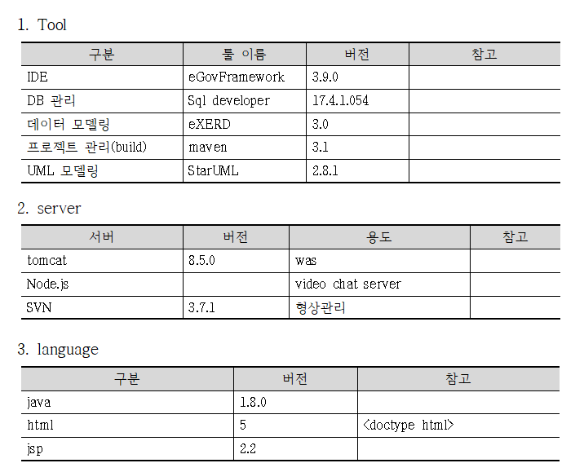
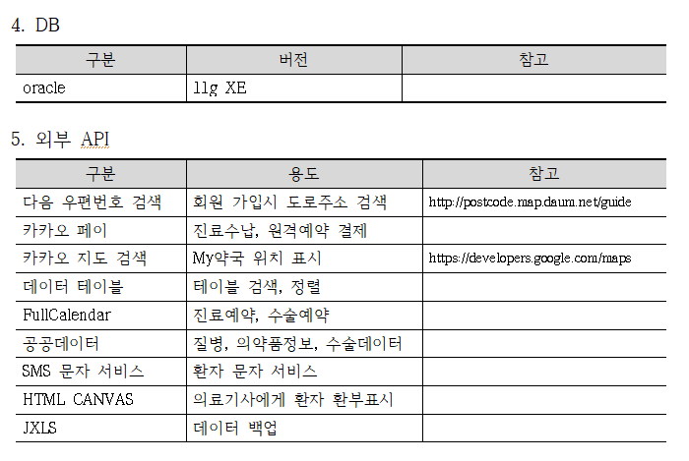
1.
1. 개요
◆ 개발 환경

Slide 5
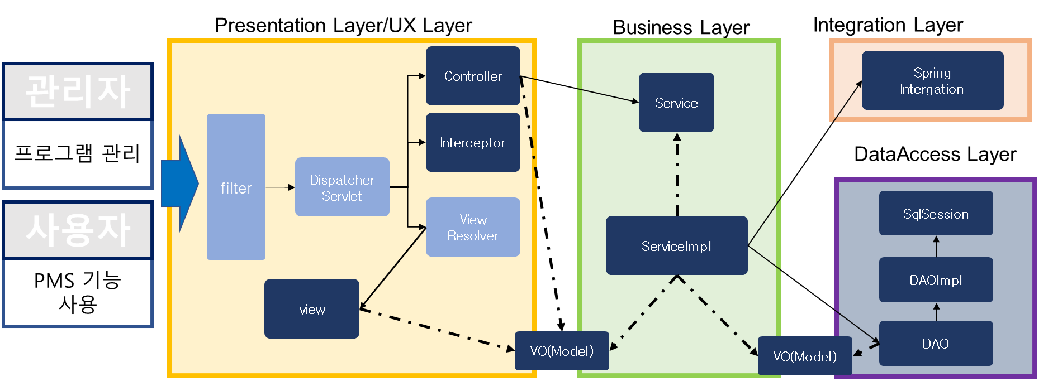
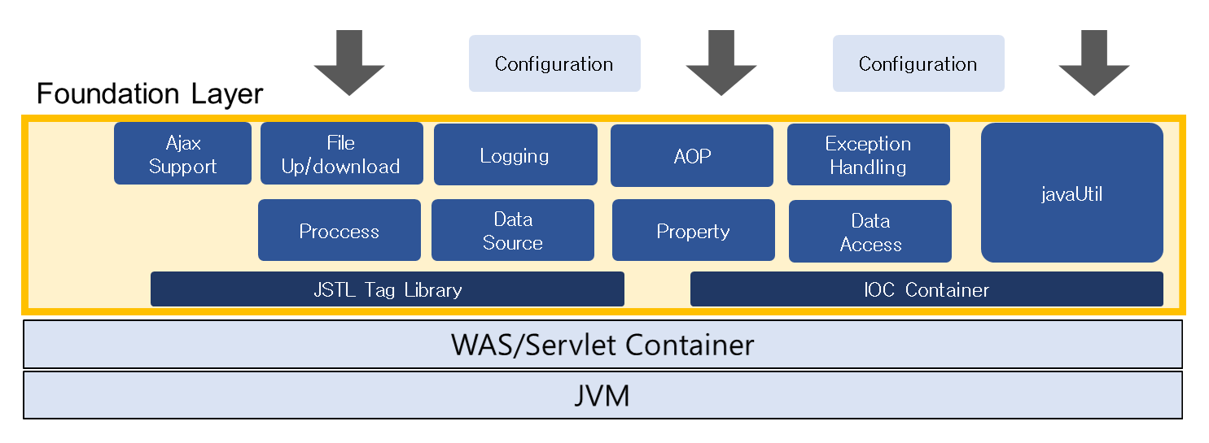
ㄴㅇㄹ
1.
1. 개요
◆ 시스템구조
관리자
시스템 관리자
DataBase
사용자
웹회원
교육생
교강사
교직원

Slide 6
ㄴㅇㄹ
1.
1. 개요
◆ 기대효과
효율적인 병원운영을 위해 업무 과정을 통합하고 표준화하여 의료진의 업무 효율성을 크게 향상시킨다. 또한 원격 의료시스템을도입하여 환자에게 언택트시대에 맞는 새로운 해답을 제시합니다.
의료기관의 업무 단순화, 생산성 향상
병원의 모든 행정을 효율적으로 관리할 수 있도록 자동화 및 통합구축을 통하여 진료 생산성을 극대화하여 환자 서비스를 향상시키기 위해 개발된 통합 의료정보시스템입니다.
진료 접수 및 수납 자동화로 수기 관리에 따른 개인정보 유출 부담감 해소.
원내 DATABASE 백업을 통한 진료정보의 활용성 증대

Slide 7

ㄷ
2. 팀 구성 및 역할
1.
Team 2 | 역할 | 단위업무
서주형 | PL | 직무 교육 자료화면(자료 검색/ 정보 다운로드) , 맞춤 자격증 자료 화면(자료 검색/ 정보 다운로드) , 화상채팅 기능 및 화면 구현 ,알람 기능, 화면 전환 기능
최영준 | AA | 전체 로그 관리 및 통계 설정 , 배너관리 , 교강사 및 교육생 관리 화면 구현 , 전체 회원 권환 변경 , 설문조사 페이지 구현, sms api 구현
강건우 | AA | 데이터베이스 관리, 인터셉터 및 세션관리, 공공데이터(약국정보/주소검색), 카카오MAP 위치찾기, 네이버 SENS API, 환자조회, 입퇴원조회, 시설관리
김이현 | TA
이휘로 | TA
공슬기 | UA | 진료사진업로드, 환자내역조회, 진료비결재, 진료.처방 영수증 출력, 대기현황 수정/조회, 기록지 조회/출력, 간호기록
김민지 | DA | 원무 접수/대기/예약 목록, 간호사 진료/수술 예약, 직원관리, 메일전송, 진료 통계
의사
간호
진료
예약
예약

Slide 8
ㄷ
3. 수행 절차
1.
◆ 전체일정
구분 | 기간 | 활동 | 비고
팀구성 | 2021.06.05 | 팀명 선정, 역할 배정 | 현장 강사 협의
사전 기획 | 2021.03.06. ~ 2021.03.10. | 주제 선정 회의 진행 및 프로젝트 기획안 제출 | 아이디어 선정 시나리오 구성
 | 2021.03.12. | 주제 확정 및 최종 기획안 제출 | 현장 강사 확인
설계 | 2021.03.26. | 설계 산출물 작성 및 보고.[별첨1-1] | 현장 강사 확인 내부 서식 준수
구현 | 2021.03.27.~2021.05.04. | 기 설계 산출물에 따른 개발_로직 구현 | 현장 강사 및 훈련교사 공동 지도 및 검토
테스트 및 배포 | 2021.05.10. | 프로젝트 테스트. (테스트 시연 영상 제작) 최종 발표 자료 준비 및 리허설. 시연 서버로의 배포 | 현장 강사 및 훈련교사 공동 확인
최종 발표 | 2021.05.17. | 프로젝트 최종 발표 (프로젝트 진행 과정 설명 및 산출물 소개와 시연) | 평가 및 시상
이행 | 2021.05.18 | 사용자/관리자 메뉴얼 작성 및 개인포트폴리오 작성
공통 사항 |  | 1. 모든 산출물의 서식은 제공된 공통 양식을 준수함. 2. 모든 산출물은 SVN 서버를 통해 형상관리를 하며, 매일 동기화 작업을 진행함. 3. 레드마인으로 프로젝트 전체 공정을 관리함. 4. 프로젝트 구성원 개인은 매일의 프로젝트 일지를 보고함. 5. 각 PL은 매주 금요일 퇴근전 프로젝트 주간 일지를 보고함.
의사
간호
진료
예약
예약

Slide 9
ㄷ
3. 수행 절차
1.
◆ 별첨1-1 : 산출물
절 차 | 항 목 | 서식 및 내용 | 비고
기획 | 주제선정 및 시나리오 | 프로젝트 수행계획서 | 1.모든 산출물의 서식은 제공된 공통 양식을 준수함. 2. 모든 산출물은 SVN 서버를 통해 형상관리를 하며, 매일 동기화 작업을 진행함.
분석 | 요구사항 정의 | 요구사항정의서
 | 업무분석 | 유스케이스다이어그램
 | 단위업무 정의 | 단위업무정의서
 | 데이터사전 정의 | 단어정의서, 용어정의서, 자료사전정의서
 | 총괄 테스트 계획 | 테스트계획서
설계 | 데이터 설계 | 논리ERD, 물리ERD, 테이블목록, 테이블정의서
 | UI설계 | 메뉴구조도, 화면정의서
 | 구현 설계 | 개발표준가이드, 프로세스흐름도
구현 | 개발환경구축 | 개발환경구축완료보고서
 | 테스트 | 단위테스트시나리오 케이스 결과 통합테스트시나리오 케이스 결과

Slide 10
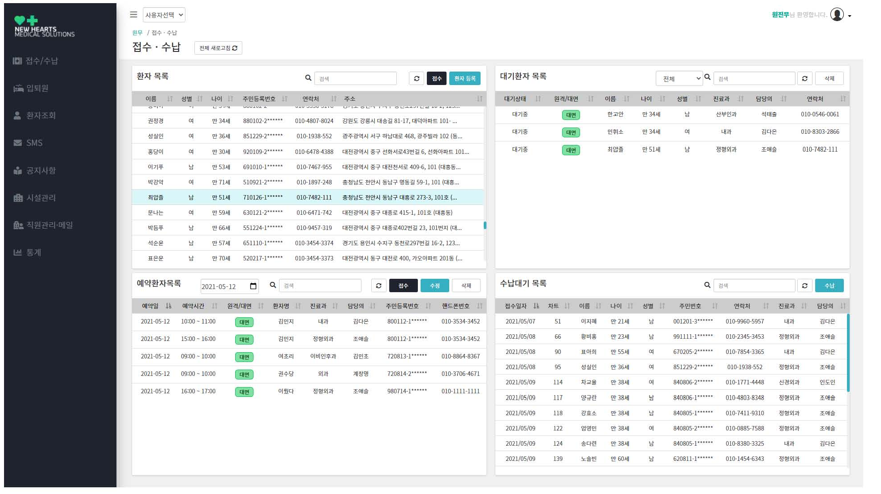
ㄷ
3. 수행 결과
1.
원무과 메뉴
접수/수납/입퇴원/환자조회/SMS 발송/공지사항/시설관리/직원관리/ 통계
◆ 원무과 > 환자 접수/수납
환자목록 추가/수정/조회
예약환자목록 추가/수정/조회
대기환자 목록 추가/수정/조회
수납대기 목록 조회/확인
환자 목록을 용도별로 두어
환자 상태에 따라 리스트업이
가능함.
환자의 상태는 벳지 형태를
사용하여 가독성을 높임.
각 목록은 환자 검색이 가능하여
해당 환자를 신속히 처리함.
각 항목은 ‘새로고침’ 버튼으로
언제든지 최신정보를 반영함.

Slide 11
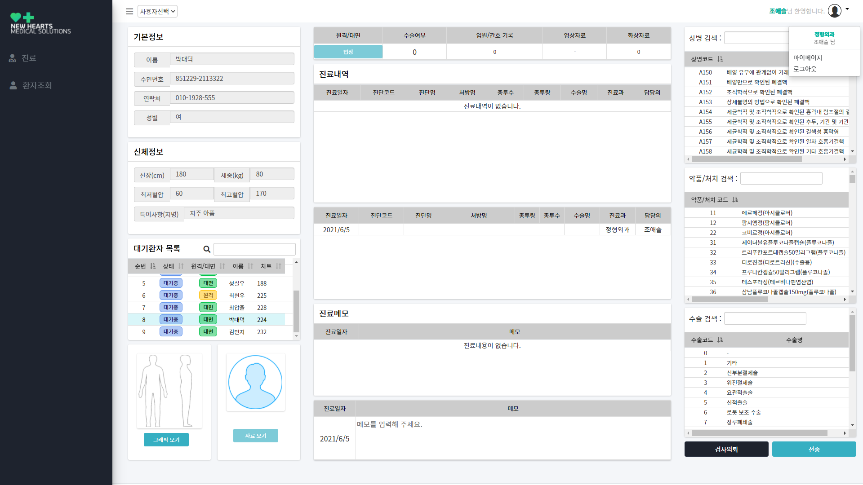
ㄷ
3. 수행 결과
1.
의사 메뉴
진료/환자조회
◆ 의사 > 진료
환자 기본정보
환자 신체정보
진료 항목 조회
진료 내역 추가/조회
진료 메모
약 처방/조회
수술내역
검사 결과 의뢰/조회
환자의 상태를 확인하고
신속한 진료, 약처방, 검사의뢰
등을 할 수 있는 UI를 구성.

Slide 12
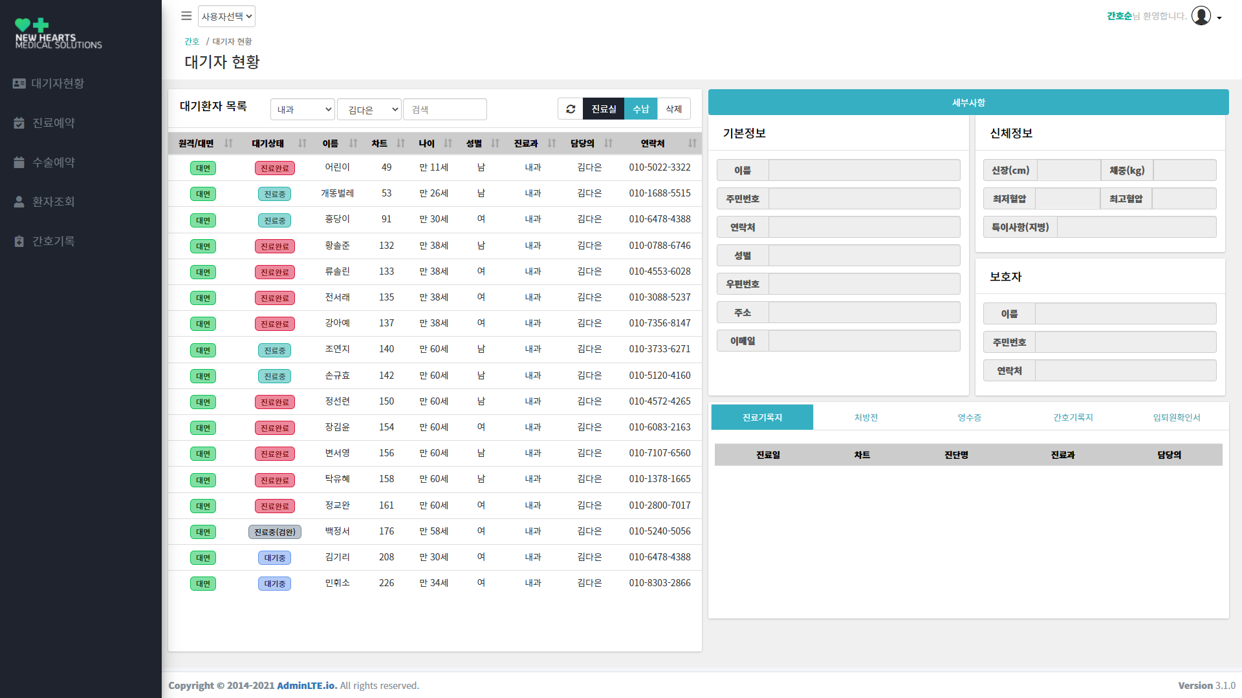
ㄷ
3. 수행 결과
1.
간호사 메뉴
대기자현황/진료예약/수술예약/환자조회/간호기록
◆ 간호사 > 대기자 현황
대기자 현황
환자 기본정보 확인
진료기록지/처방전/영수증/간호기록지/
입퇴원확인서 조회
환자 대기자 목록을 쉽게 확인할 수
있도록 상태를 벳지 형도로 하였음.
대기환자 클릭 시 세부사항을 오른쪽
화면에서 동시에 확인하여 환자의 정확
한 상태를 파악할 수 있음.
환자의 이력조회를 동시에 함으로써 정확
한 진료가 이루어 질 수 있도록 함.

Slide 13
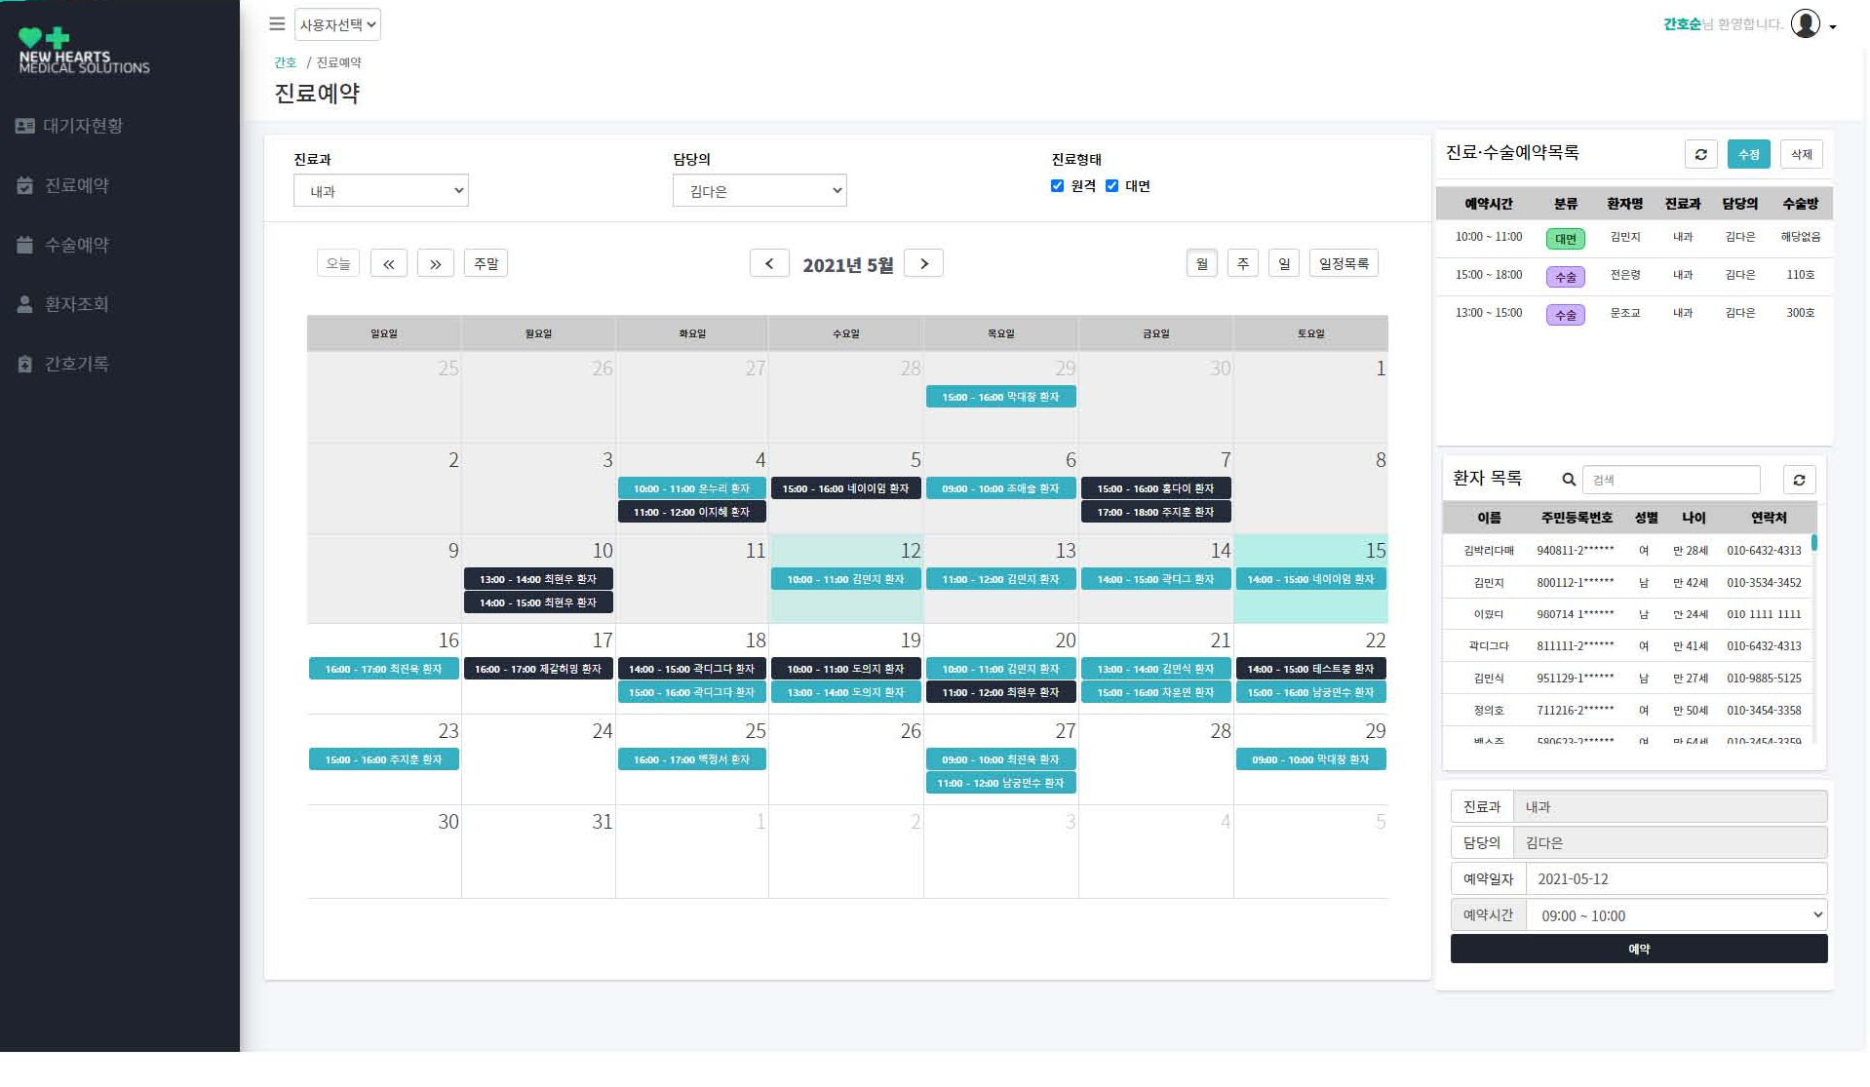
ㄷ
3. 수행 결과
1.
간호사 메뉴
대기자현황/진료예약/수술예약/환자조회/간호기록
◆ 간호사 > 진료/수술 예약
진료과/담당의/진료형태 선택
FullCalendar 를 이용한 날짜 선택
진료 수술예약 목록 조회/수정/삭제
환자목록 조회
예약 내역 조회
FullCalendar.js 사용으로 가독성을
높임.
달력과 환자, 수술예약목록을
동시에 보면서 예약을 하기 때문에
신속한 예약이 가능함.
달력은 진료과와 담담의에 따라
구분하여 조회가 가능함.

Slide 14
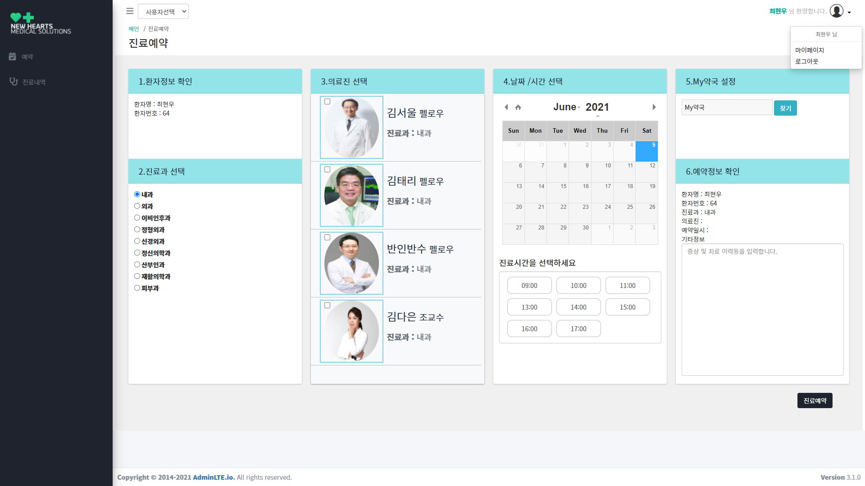
ㄷ
3. 수행 결과
1.
환자 메뉴
예약/진료내역
◆ 환자 > 진료예약
환자정보 확인
진료과 선택
의료진 선택
날짜/시간 선택
My 약국 설정
예약정보확인
환자는 화면의 번호 순서대로 쉽고
빠르게 진료예약이 가능함.
날짜/시간은 달력형태로 예약 날짜와
예약 시간을 동시에 확인하며 예약이
가능함.
예약 상황을 동시에 볼 수 있어 예약
진료 관리가 용이함.

Slide 15
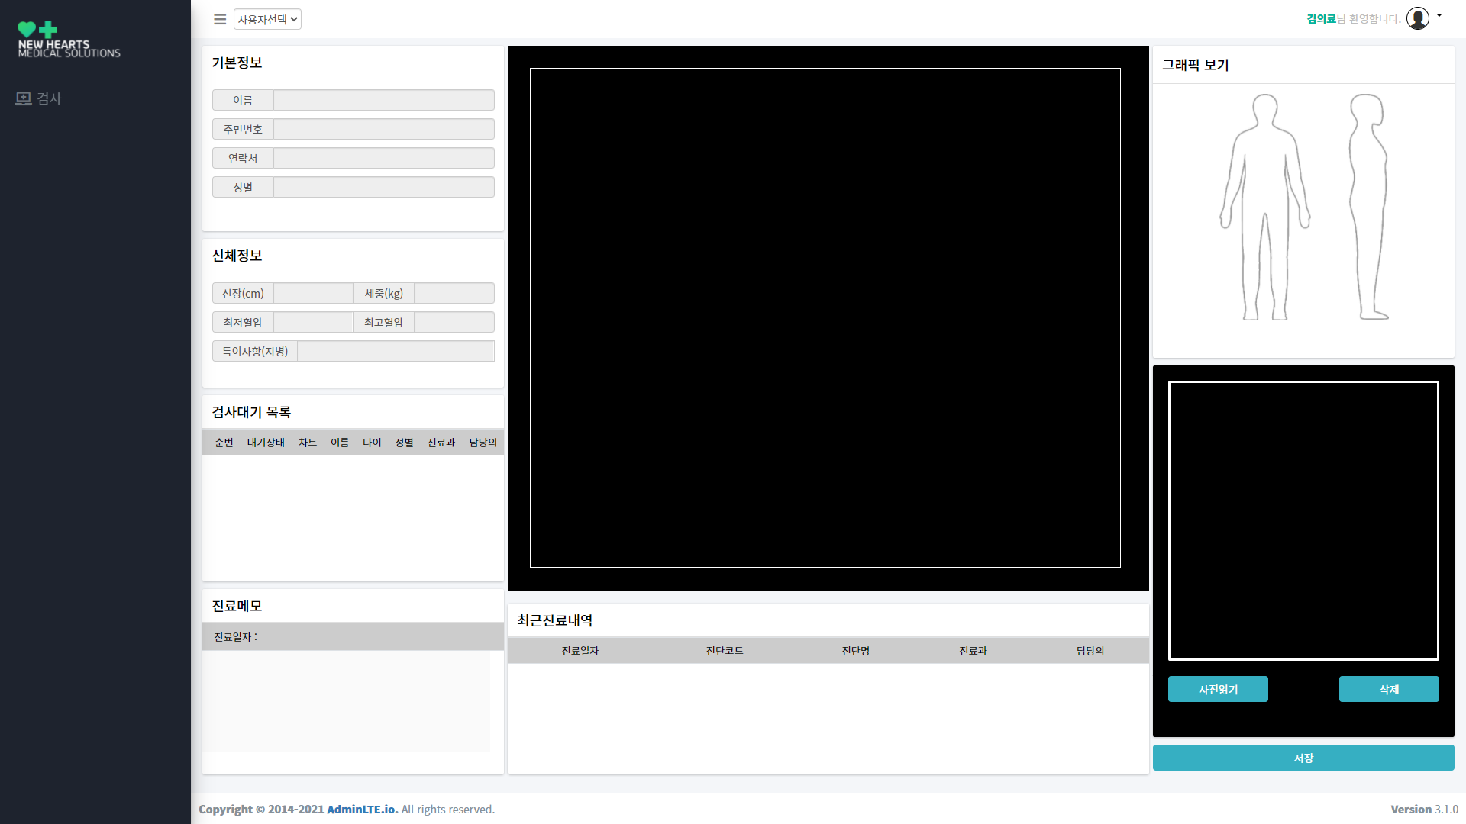
ㄷ
3. 수행 결과
1.
의료기사 메뉴
검사
◆ 의료기사 > 검사
환자정보 확인
신체정보 확인
검사기록 목록
진료메무
그래픽 보기
최근진료 내역
의사의 진료소견을 토대로 검사를
진행하여 해당 영상 파일을 서버에
업로드함.
환자는 정보를 확인하여 정확한 검사
가 진행되도록 함.

Slide 16
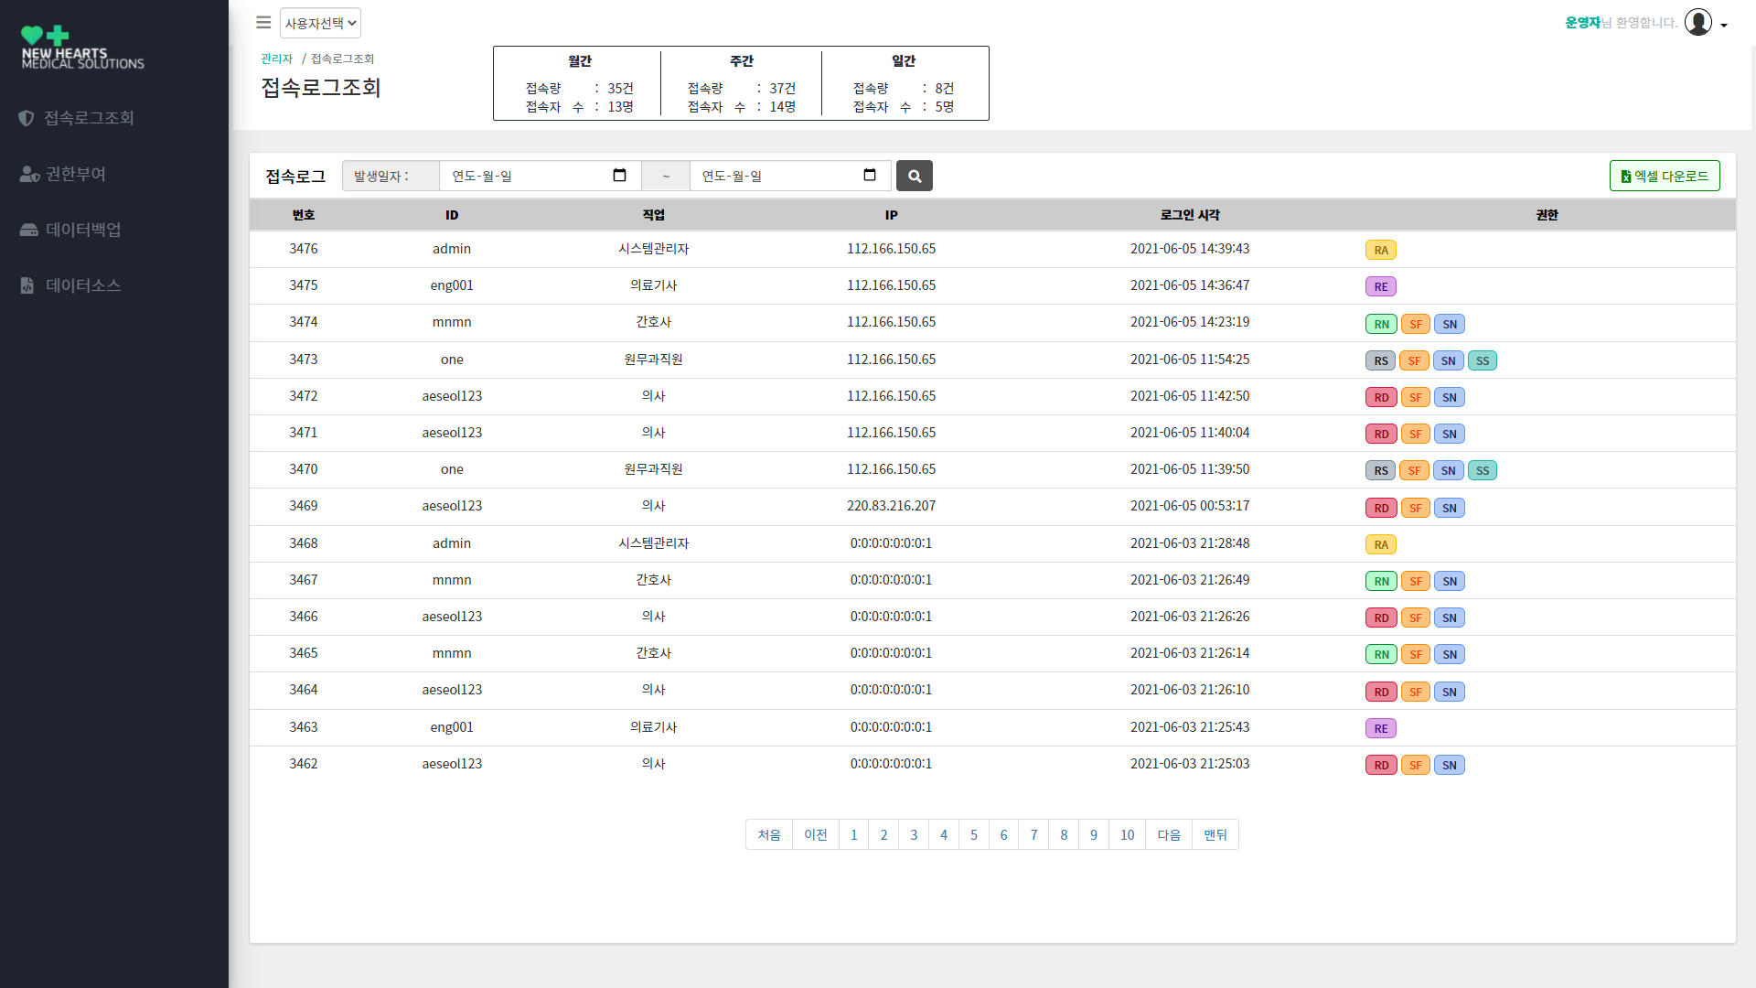
ㄷ
3. 수행 결과
1.
관리자 메뉴
접속로그조회/권한부여/데이터백업/데이터소스
◆ 관리자 > 접속로그 조회
접속로그 조회
월간/주간/일간 접속자
접속로그 엑셀다운로드 지원
병원의 모든 종사자들의 접속로그를
확인함.
권한별로 모니터링 가능.

Slide 17

ㄷ
4. 수행 결과
1.
◆ 시연 동영상

Slide 18
ㄷ
5. 자체 평가의견
1.
◆ 자체 평가
평가 요소 |  | 평가 기준 및 의견 | 상 | 중 | 하
기획의도와의 부합 정도 |  | 기획단계의 요구사항에 따른 진척도 및 구현 정도. | V
실무 활용 가능 정도 |  | 실무에 필요한 최신기술과 개발도구의 충분한 활용. | V
달성도 |  | 초기설정 목표에 대한 달성도. | V
완성도 |  | User Interface의 우수성 및 프로그램 모듈의 구성이 애플리케이션의 기능적 관점에 대한 명확 정도. | V
기관평가 |  | 충분한 자료수집에 의해 기획되었으며 실무에 적합한 기술과 도구를 사용하여 현업에서 충분한 기량발휘를 할 수 있는 완성도를 보임. | V
훈련생 평가 | 최현우 | 담당업무 산출물 작성시 다른 팀원에게 도움을 통해서라도 진행하려는 의욕을 가지고 있으며, 업무 수행 간 내용의 충실성과 정확성 충분하고, 팀의 프로젝트 수행 성과를 도출함. | V
 | 홍다이 | 팀 프로젝트 수행 간 업무추진 방법에대한 연구개선 활동의 참여에 의욕이 다소 부족하며, 업무 진척이 뒤처져 다른 팀원들의 도움을 통해 업무가 진행되는 경우가 존재하지만, 담당 업무는 원만하게 종결함. |  | V
 | 조애슬 | 긍정적인 사고로 팀원들과 협업하며 맡은 담당업무를 충실히 진행함. | V
 | 김태규 | 수동적으로 팀의 프로젝트 수행 성과를 도출하기위해 참여하며, 팀 프로젝트 수행 간 효율적인 업무추진 방법에대한 연구개선 활동에 참여하는 등 업무효율성을 높이는데 수동적으로 협조함. |  | V
 | 김다이 | 학습된 지식을 담당 업무에 원만하게 활용하여 팀 프로젝트가 원만하게 진행될 수 있도록 노력함. | V

